Slide 1
TSmatch v 1.0.2 Release notes
Павел Леонидович Храпкин
Pavel.Khrapkin@nipinfor.ru
+7(921)963-9469
25.05.2017

Slide 2
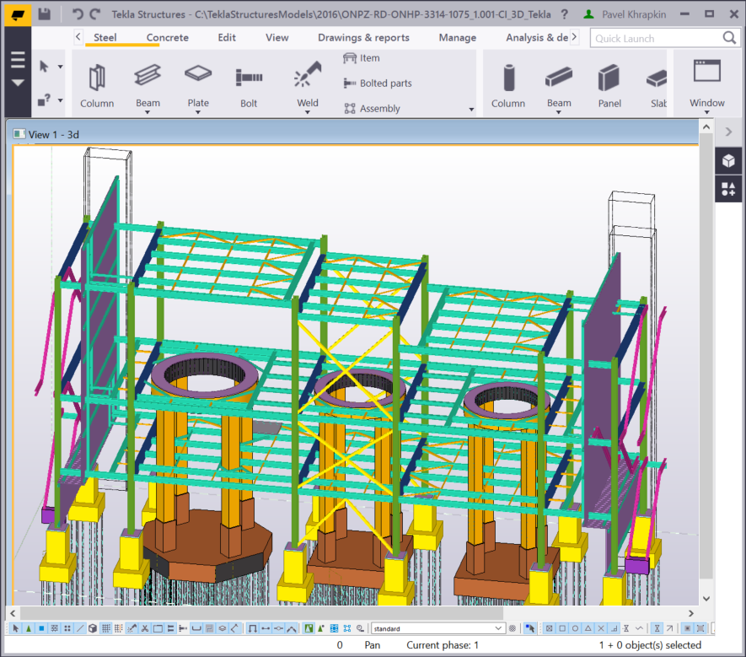
Исходная модель в Tekla из ОНХП
В начале работы приложение пытается открыть файл Excel файл TSmatchINFO.xlsx с сохраненными GUID и основными атрибутами – материалом, профилем, весом, длиной и объемом по всем элементам. Потом группирует по парам <материал, профиль> и подбирает цены из базы прайс-листов по поставщикам.
Если файла еще нет – создает его или переписывает по кнопке [Read Tekla] – см. следующие слайды.
Еxcel файл содержит вкладки:
Общая информация о модели, включая контрольные суммы и даты обновления самой модели и соответствующих прайс-листов
Raw – набор атрибутов по всем деталям, включая GUID, объем, вес, длину, но без геометрии
Report – отчет с подсчитанной стоимость материалов по группам.

Slide 3
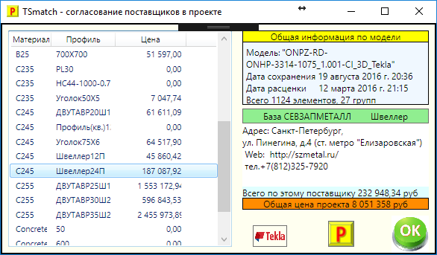

Части основного экрана TSmatch
Список групп элементов с одинаковым материалом и профилем. Здесь есть как бетонные, так и стальные детали.
Список групп элементов с одинаковым материалом и профилем. Здесь есть как
Список групп элементов с одинаковым материалом и профилем. Здесь есть как бетонные, так и стальные детали.
Общая информация по модели
Информация по поставщику, выбранному в левой части экрана
Общая стоимость материалов по проекту
Кнопка – читать из Tekla заново
Кнопка – пересчитать стоимость по обновленному прайс-листу
ОК – завершение программы

Slide 4
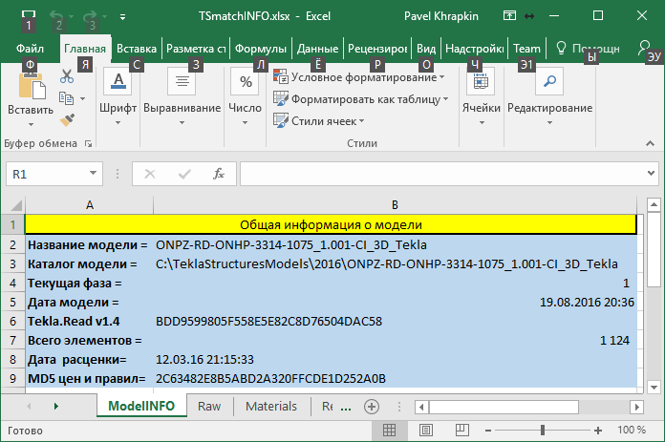
Общая информация о модели в файле
Здесь указываются контрольные суммы и даты сохранения модели в Tekla, а также даты, когда были записаны прайс-листы.
Получатель может изменять поставщиков отдельных компонентов или групп деталей. При пересылке измененного файла обратно проектировщику, он легко разберется, в том, что именно изменилось и увидит непосредственно в модели выделенными измененные группы элементов.
Кроме того, TSmatch ведет собственный «журнал моделей», он автоматически собирает данные по множеству проектов, запоминая основные данные по обрабатываемым моделям.

Slide 5
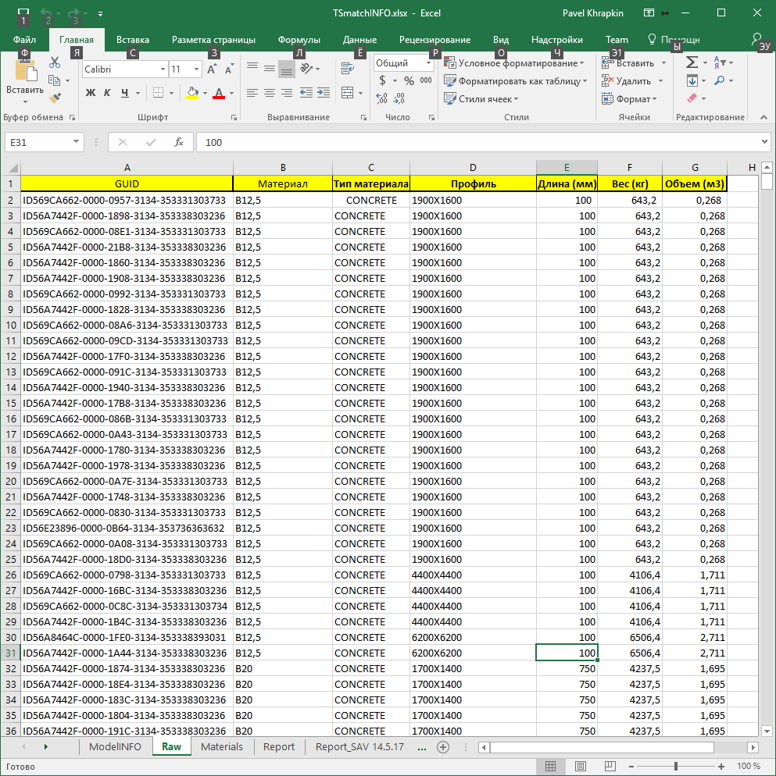
Данные обо всех компонентах модели
Raw – исходные данные, прочитанные из модели и сохраненные TsmatchINFO.xlsx для дальнейшей обработки.
Эта часть файла предназначена только для работа компьютера, читать или изменять ее «вручную» не нужно.
Изменения отдельных деталей проводятся проектировщиком с среде САПР Tekla.
Колонка GUID считывается из Tekla для подсвечивания нужных элементов в дальнейшем.
Наличие такого «внешнего» файла, кроме того, заметно сокращает время запуска приложения TSmatch, а также позволяет работать с программой – подбирать и изменять выбор поставщиков, даже если Tekla не доступна.

Slide 6
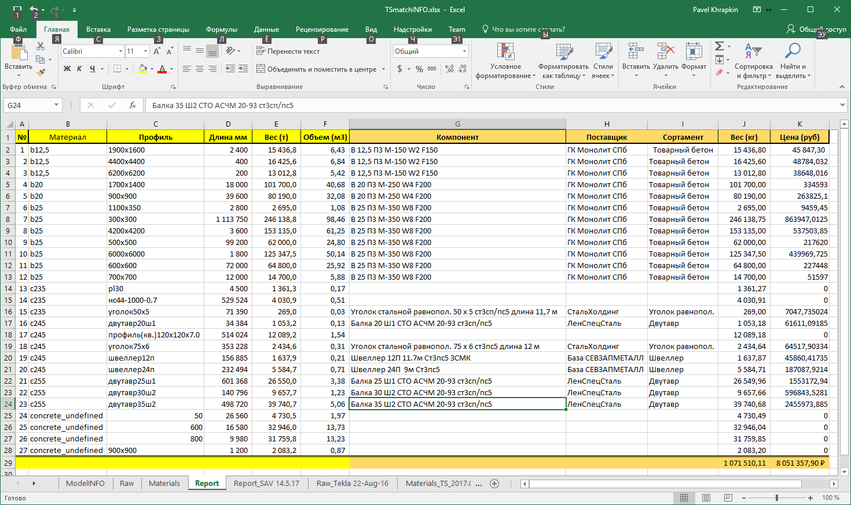
Отчет по результатам ценовых расчетов
Именно эта часть файла подлежит изменениям и согласованиям с поставщиком.
Ее можно изменять в диалоге с приложением TSmatch, или просто в Excel.
Такой работой часто занимается служба заказчика. Это сложная многоэтапная деятельность, зачастую вместо обмена инженерными данными она строится «на доверии».

Slide 7
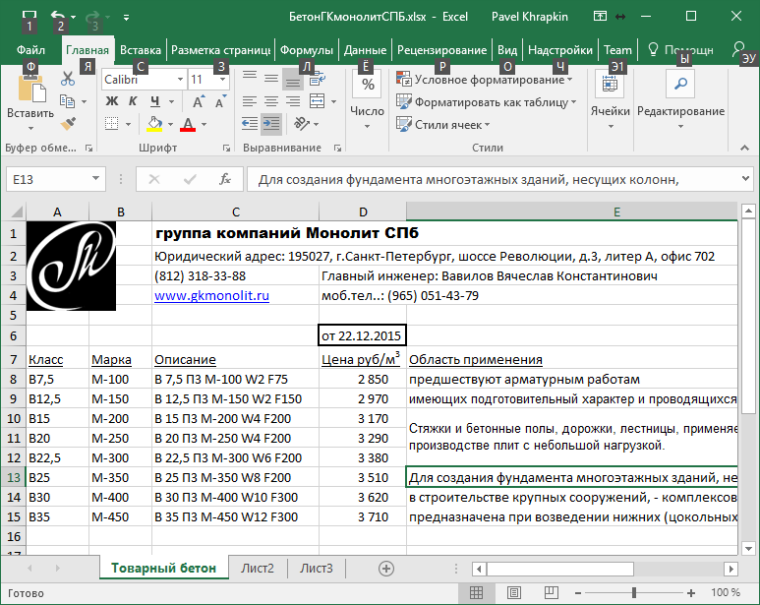
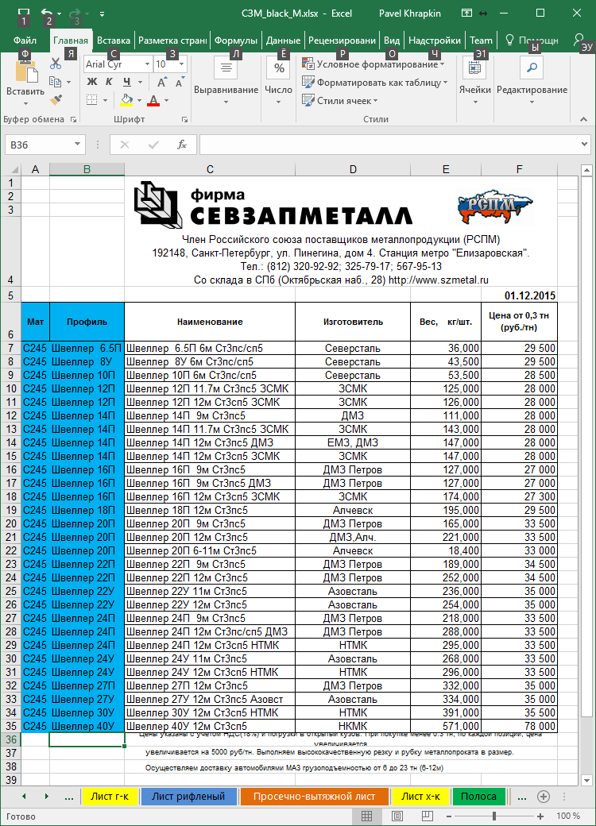
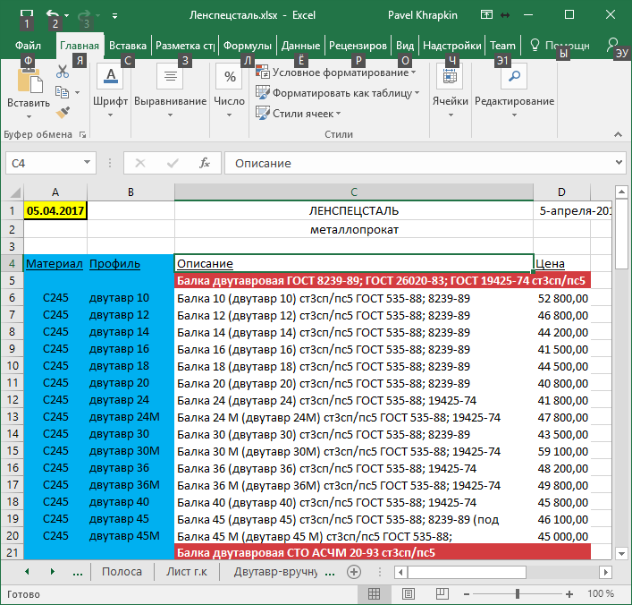
Примеры обрабатываемых прайс-листов
Здесь приведены некоторые прайс-листы, которые обрабатывались TSmatch для получения отчетов по моделям. В качестве входных данных могут использоваться как внутренние данные компании (коммерческие соглашения, специальные условия и т.п.), так и данные, получаемые из открытых источников в Интернет.
Для сопоставления элементов модели с прайс-листами TSmatch использует «правила», настроенные для отдельных моделей и для прайс-листов.
Примеры таких правил приведены ниже:
Пример правила для загрузки прайс-листа:
У нас собрано около 50 баз по 12 городам России. Базы строй-материалов, разрешенных для применения в проектах, существуют во многих организациях. TSmatch позволяет быстро проверить, что это требование соблюдено, в проекте не «посторонних» компонентов.

Slide 8
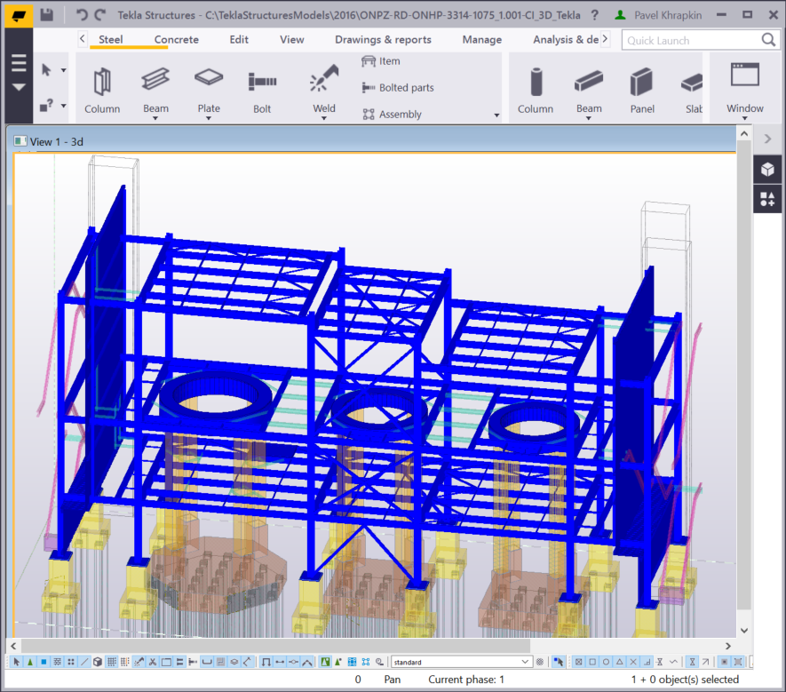
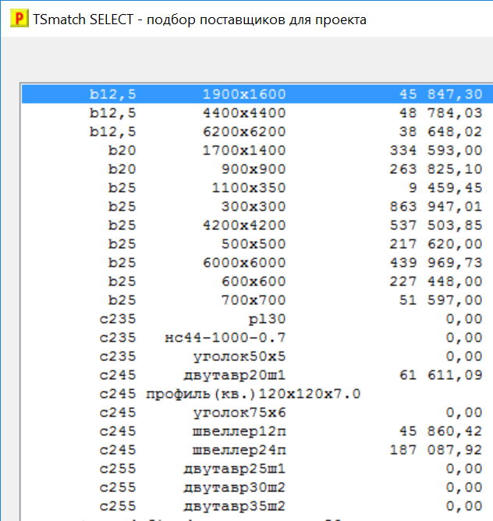
Вначале TSmatch показывает все группы без подобранных поставщиков – цена 0
С TSmatch можно начинать работу на ранних стадиях проектирования, не дожидаясь, когда ведомость закупаемых материалов будет подготовлена для обработки сметчиками.
Здесь выделены части модели, по которым поставщики еще не определены.

Slide 9
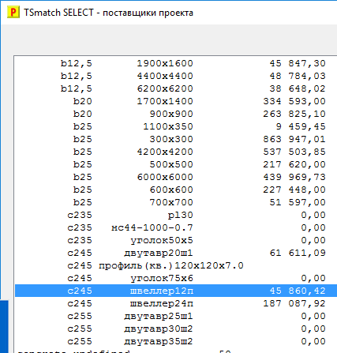
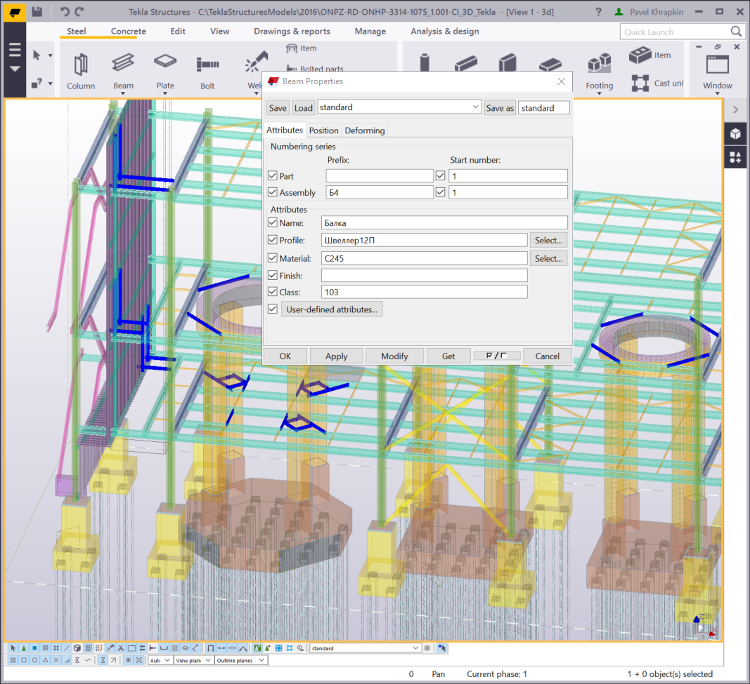
Выделение отдельных групп компонентов
На этом и следующем слайдах выделены уголки и швеллеры 12П. Из модели очевидно, что эти элементы несут определенную нагрузку, их замены на другие виды металлопроката или изменение марки материала, весьма вероятно, потребует перерасчета нагрузки, а может быть и изменения конструкции.

Slide 10
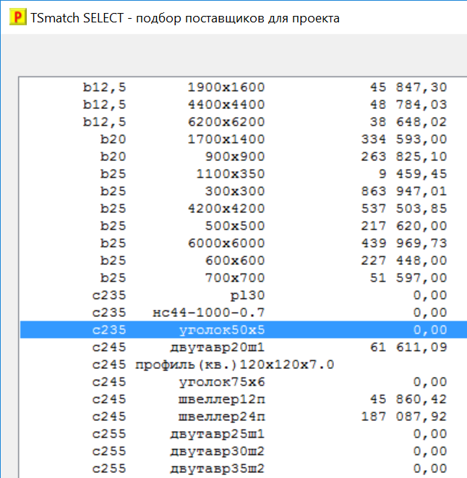
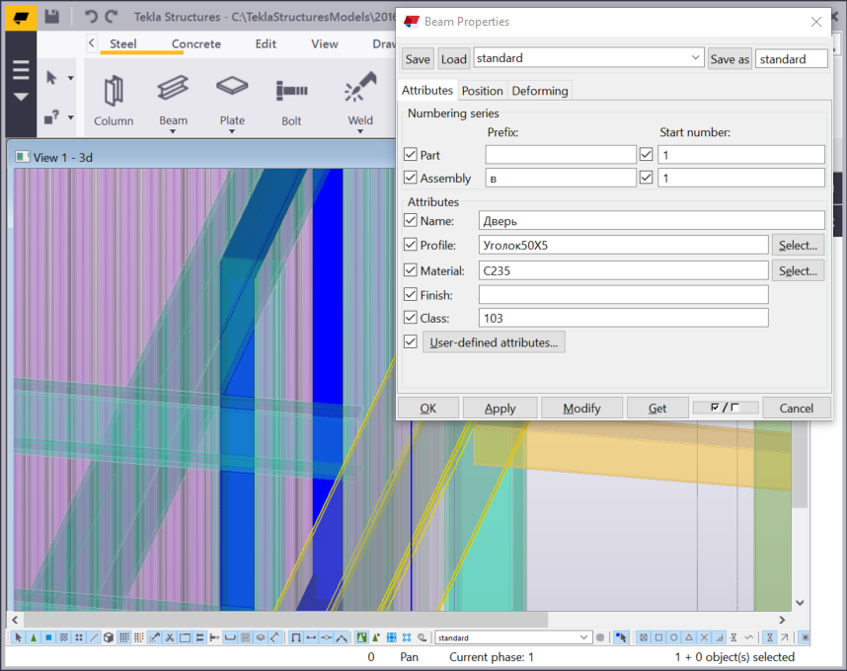
Подсвечивание группы компонентов

Slide 11
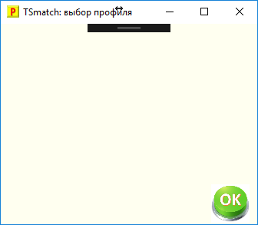
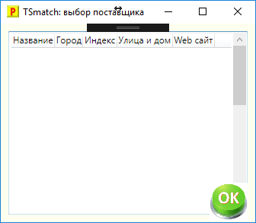
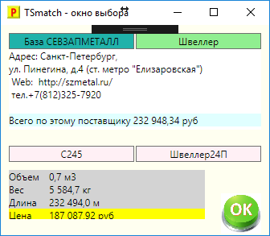
Диалоговые окна TSmatch

Slide 12
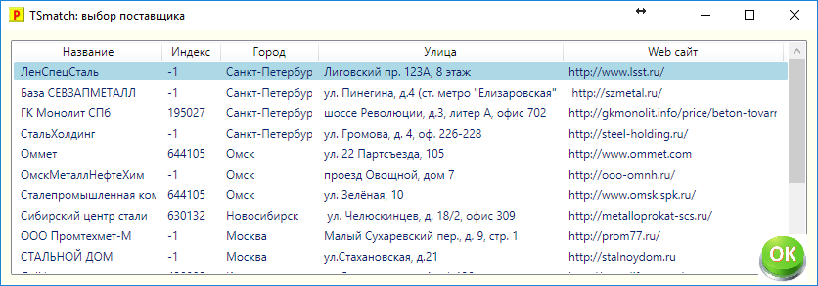
Диалоговые окна – выбор поставщиков
Выбор из списка поставщиков в базе
TSmatch.
Поставщики упоря- дочены с учетом го- рода, где они расположены. Выбор поставщика означает применение его прайс-листа; при этом, для данной модели и сортамента, может потребоваться дополнительная настройка правил.

